Slide 1
Развитие и совершенствование связной речи у детей старшего дошкольного возраста

Slide 2
Связная речь – единое смысловое и структурное целое, включающее связанные между собой, тематически объединенные, законченные высказывания.
Значение развития связной речи:
играет ведущую роль в процессе речевого развития;
способствует развитию мышления, умственному воспитанию;
выполняет социальные функции: установление связи с окружающими, определение и регуляция норм поведения в обществе;
оказывает влияние на эстетическое воспитание

Slide 3
Диалогическая и монологическая речь (взаимосвязаны)
Работа по развитию диалогической речи: разговор с детьми индивидуальное и коллективное, обсуждение игровых ситуаций, художественных произведений, включение детей в совместную деятельность и обсуждение ее организации и результатов, игр-драматизаций и бесед по ним

Slide 4
Диалогическая и монологическая речь (взаимосвязаны)
Работа по развитию монологической речи: рассказывание из личного опыта, описание каких-либо событий, описание предметов, явлений, профессий и т.п. с опорой на схемы-модели, рассказывание по картине (сюжетной, серии сюжетных картин, пейзажной и натюрморта),творческое рассказывание (продолжение авторского текста, на предложенную педагогом тему, на самостоятельно выбранную), рассуждения (беседы по литературным произведениям с обсуждением поступков героев, речевые логические задачи, объяснение пословиц, загадывание загадок

Slide 5
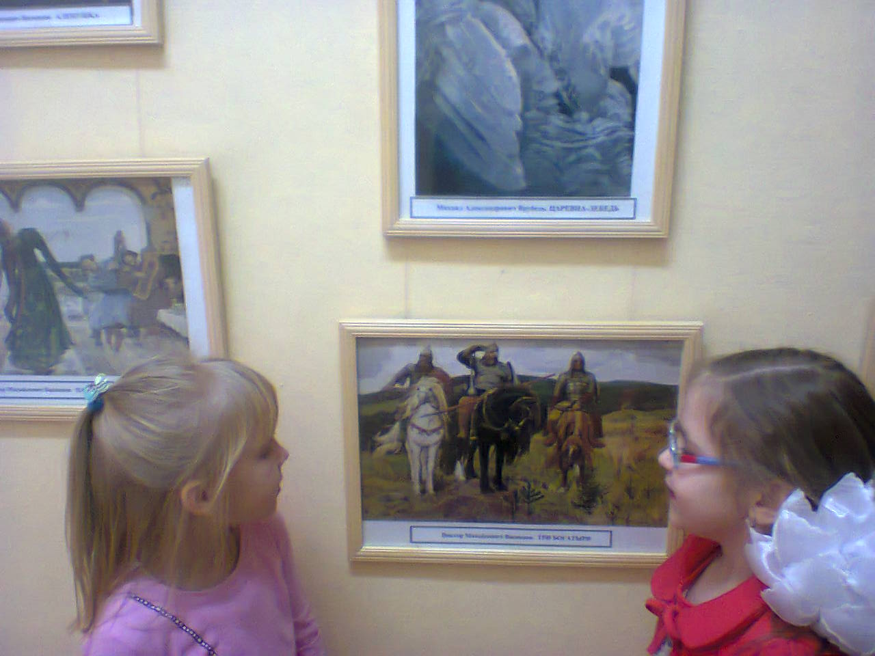
Диалогическая и монологическая речь (взаимосвязаны)

Slide 6
Чтение художественной литературы
Развитию связной речи способствует также чтение художественной литературы, так как при ознакомлении с ней у детей не только формируются нравственные чувства и оценка поступков героев произведений, воспитывается эстетическое восприятие, но и формируются грамматические нормы языка в единстве с его лексикой.

Slide 7
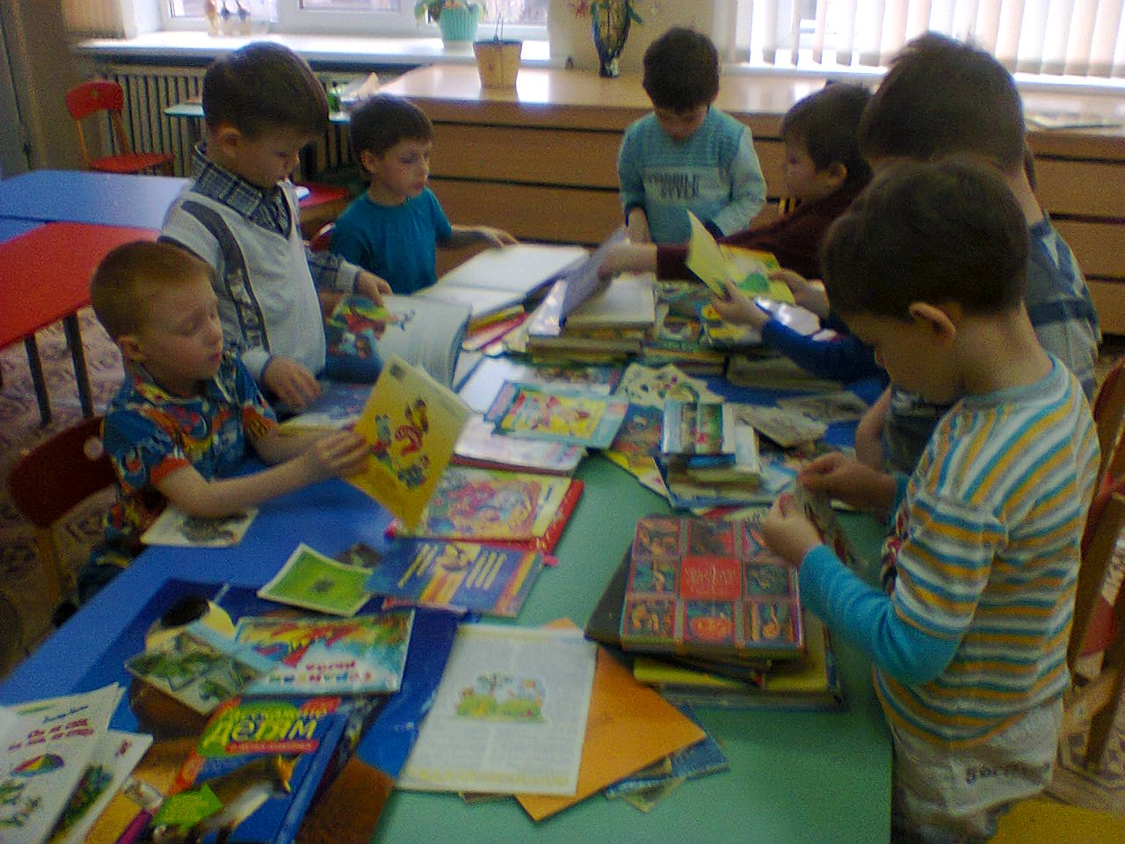
Чтение художественной литературы

Slide 8
Уголок книги
В уголке книги должны быть:
-8-10 книг (разных авторов, жанров, тематики, формата, с иллюстрациями и без них);
-детские журналы;
-тематические альбомы;
-материал для ремонта книг;
-выставки книг и рисунков детей.

Slide 9
Планирование работы по развитию и совершенствованию связной речи
Перспективное: НОД, индивидуальная работа вне занятий, работа с семьей по созданию благоприятной для речевого развития ребенка среды.
Календарное: коллективные и индивидуальные разговоры педагога с детьми, работа по ознакомлению с художественной литературой, дидактические игры, лексические упражнения, индивидуальная работа.
Календарно-перспективное планирование: наблюдения, игры, развлечения, НОД, дидактические упражнения (с учетом времени года).

Slide 10
Диагностика речевого развития детей
Диагностика
- проводится для выявления эффективности обучения родному языку;
- определению направления работы по развитию речи в целом и с отдельными детьми, отбор содержания, форм и методов;
-выяснения условий речевого развития ребенка в ДОУ и семье;
-коррекции речевого развития и педагогического воздействия на этот процесс;
-мотивации с помощью поощрения ребенка за достигнутые в речевой деятельности успехи.
Ребенка нужно сравнивать, прежде всего, с ним самим.

Slide 11
СПАСИБО ЗА ВНИМАНИЕ

